Slide 1
מערכת שידורים לאומית

Slide 2
חורבן יהדות אירופה-
עליית הנאצים לשלטון
היסטוריה לבתי"ס עי"ס –מחוז חרדי
מגיש: אוריאל שמידוב

Slide 3
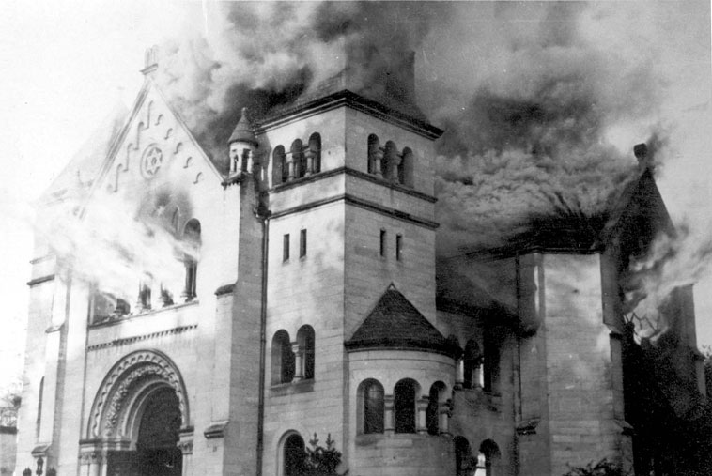
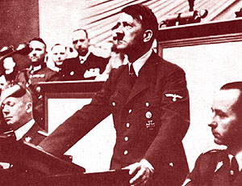
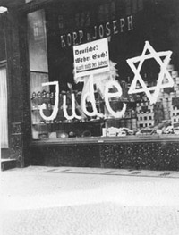
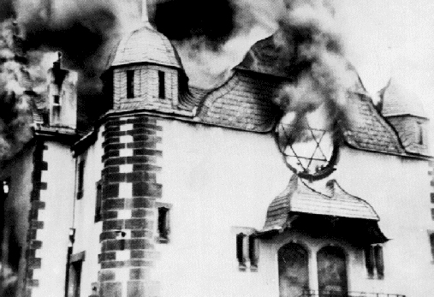
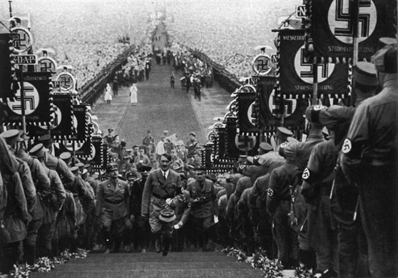
נושאי המפגש
גרמניה בין מלחמות העולם
האידיאולוגיה הנאצית
עליית הנאצים לשלטון

Slide 4
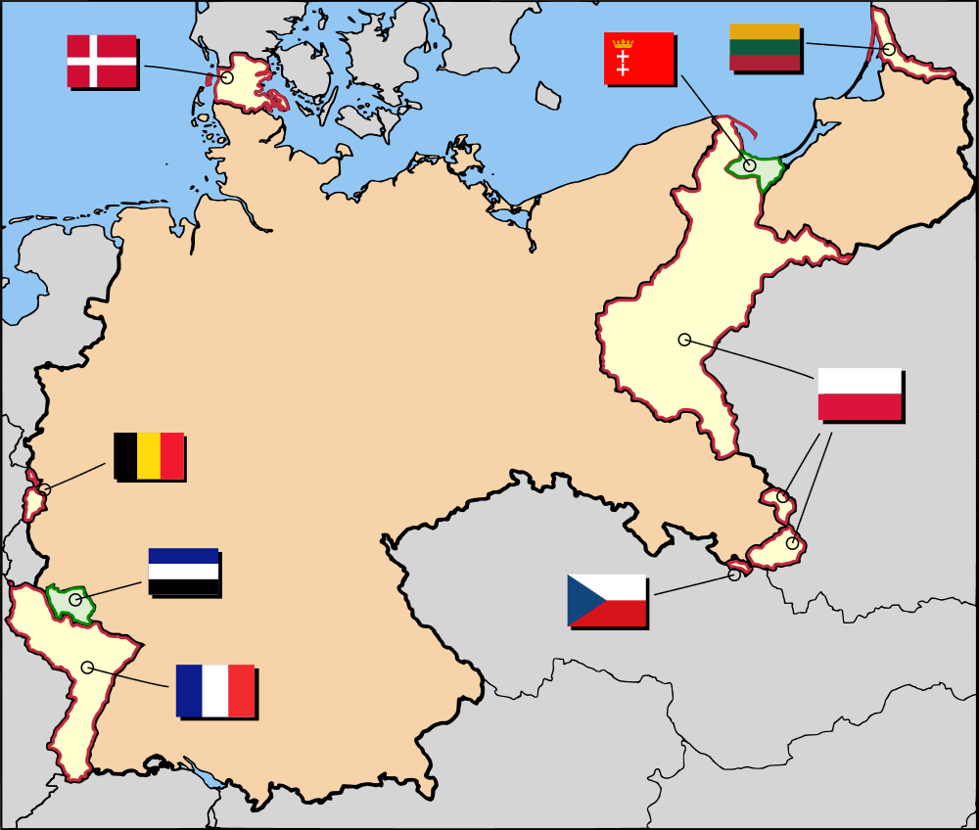
גרמניה לאחר מלחה"ע ה-1

Slide 5
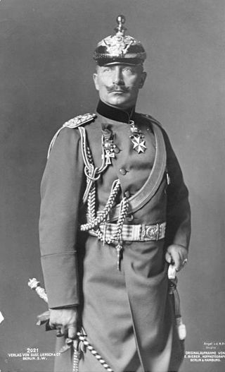
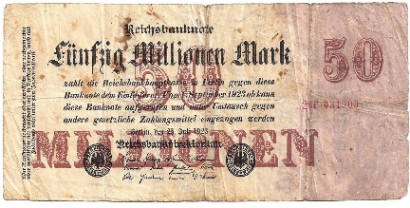
גרמניה לאחר מלחה"ע ה-1
מדינית
שינוי שיטת המשטר ממלוכנית לרפובליקה
חוזה וורסאי- קריעת שטחים וצמצום הצבא
חברתית
אבטלה
חוסר יציבות
כלכלית
תשלום פיצויים
משברים כלכליים (1919, 1929)

Slide 6
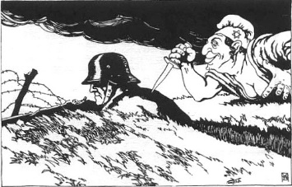
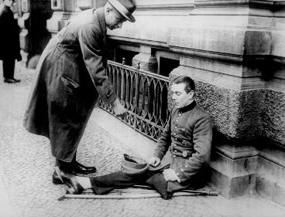
גרמניה לאחר מלחה"ע ה-1
אגדת ה'סכין בגב'
תסביך 'אומה במצור'
קושי בחזרה לשגרה
תוצאות פסיכולוגיות
פולחן 'החייל המת'
כמיהה לסמכות

Slide 7

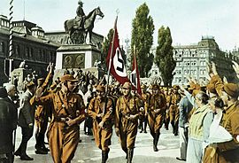
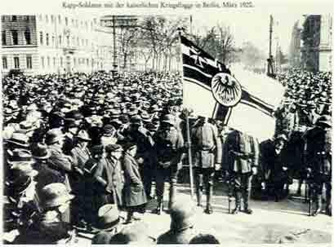
גרמניה לאחר מלחה"ע ה-1
רפובליקת ווימאר
מפלגות דמוקרטיות ולאומניות
מצב שלטוני
גופים צבאיים למחצה
טרור ורציחות פוליטיות
ניסיונות הפיכה

Slide 8
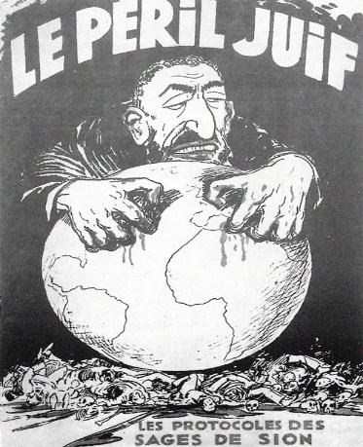
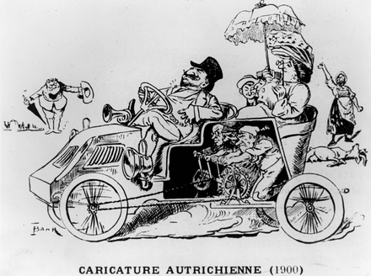
המפלגה הנאצית
דרוויניזם וגזענות
אנטי מארקסיזם
אידיאולוגיה
אנטי ליבראליזם ופרלמנטריזם
אנטי קפיטליזם
אנטישמיות

Slide 9
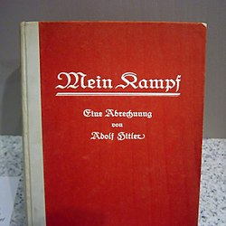
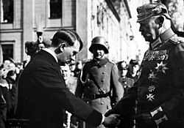
המפלגה הנאצית
1919- מוקמת כמפלגת פועלים
1919- הצטרפות היטלר.
אבני דרך
1923- ה'פוטש' בבוואריה.
1924- כתיבת מיין קאמפף
1933- תפיסת השלטון בבחירות

Slide 10
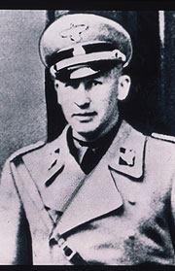
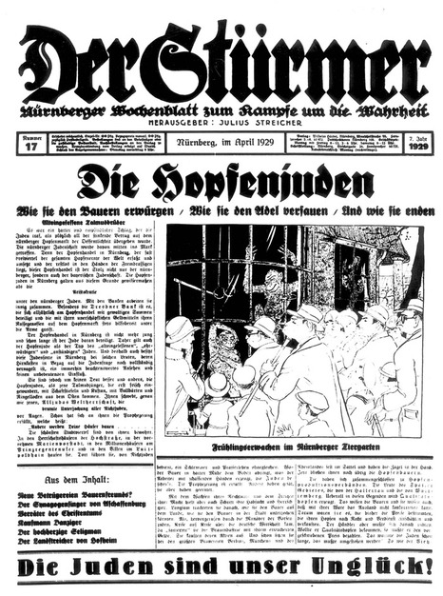
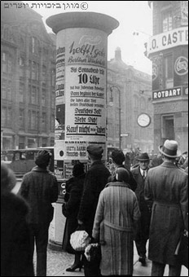
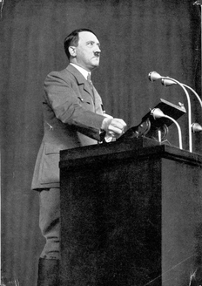
התבססות הנאצים בשלטון
1933- היטלר מתמנה לראש ממשלה
חוק ההסמכה
טרור
ואלימות
נאציפיקציה
ו'האחדה'
צווי
חירום
אבני דרך

Slide 11
משימה לתלמיד
ענו על השאלות הבאות:
תארו את מצב גרמניה בסיום מלחה"ע הראשונה. התייחסו בתשובה למצב הכלכלי ולמצב החברתי.
2. מה היו עקרונות התנועה הנאצית?

